Slide 1


Bronquiolitis Top 5

Slide 2
Bronquiolitis
Como se define un caso de bronquiolitis?
Definición de caso de Bronquiolitis:
  Menor de 2 años.
  Primer episodio de sibilancias.
  Precedido de cuadro gripal.
  Sin signos de Bronquiolitis grave.

Slide 3
Bronquiolitis
Como se define la bronquiolitis grave?
Definición de caso de bronquiolitis grave:
  Menor de 2 años de edad
  Primer episodio de sibilancias.
  Precedido de cuadro gripal.
  Con respiración rápida o tirajes subcostales
  Desaturación
  Apnea.

Slide 4
Bronquiolitis
Cuál es la principal etiología de la bronquiolitis? Etiología:
Predominio viral
  Virus Sincitial Respiratorio
  Adenovirus,
  Parainfluenza,
  Influenza,
  Otros virus: Metapneumovirus, Rinovirus y Coronavirus

Slide 5
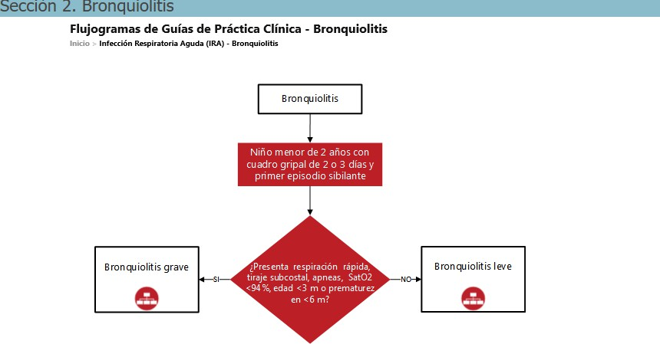

Menor 2 años
Sibilancias primer episodio
Previo cuadro gripal
No RX Tórax
No CH
Tirajes Subcostal
Apneas
Taquipnea
Hipoxemia
Riesgo:<3m ó RNPT
gpc.minsalud.gov.co/gpc_sites/Repositorio/Otros_conv/GPC_neumonia/gpc_neumonia_reco_trazadora.aspx

Slide 6
Bronquiolitis
Que no se debe hacer en relación a la bronquiolitis?
  No se requiere ningún paraclínico para el diagnostico
    No se requieren Radiografía de Tórax
    No Cuadro Hemático
B. y no se deben usar
No antibióticos
No antitusivos,
No descongestionantes,
No antihistamínicos y
No mucolíticos.

Slide 7
Bronquiolitis
En relación al tratamiento de la bronquiolitis, que medicamentos no han demostrado clara efectividad en el ámbito ambulatorio?
No han de mostrado clara efectividad:
  No la adrenalina.
  No la solución salina hipertónica.
  No los corticosteroides.
  B2 en Bronquiolitis grave (prueba terapéutica)
SI
Oxigeno, Leche materna, Hidratación y Lavado nasal con suero fisiologico

Slide 8
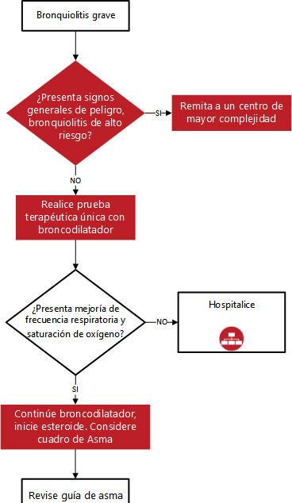
Bronquiolitis Alto Riesgo
Menores de 2 meses
Prematuridad (<2000 gramos al nacer) <6 meses.
Enfermedades congénitas
Apneas.
Desnutrición aguda grave.
Inmunodeficiencias
gpc.minsalud.gov.co/gpc_sites/Repositorio/Otros_conv/GPC_neumonia/gpc_neumonia_reco_trazadora.asp

Slide 9
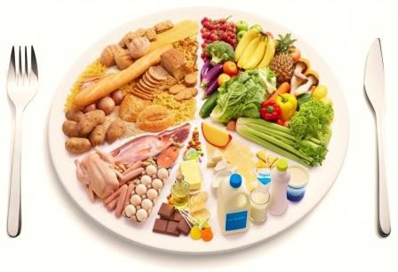

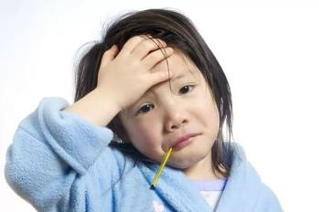

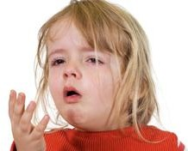
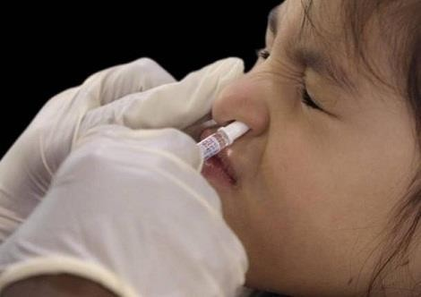
IRA-MEDIDAS DE SOPORTE
F - FIEBRE
A – ALIMENTACION - LIQUIDOS L - LAVADO MANOS
T - TOS
A - ALARMA N - NARIZ

